Slide 1
Tesztverseny -emelt szintű érettségi feladat
C csapat
Kulacs Kristóf, Holbok Péter

Slide 2
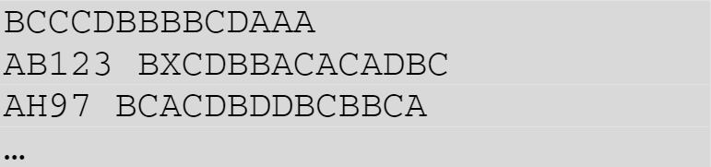
A Feladat
A közismereti verseny során legfeljebb 500 versenyző vehetett rész melyben 13+1 azaz összesen 14 feladatra kellett választ adniuk.
Minden kérdésre A, B, C vagy D lehetőséggel válaszolhattak melyek közül csak pontosan egy helyes amit a versenybizottság garantál.
A nem kiválasztott lehetőséget a listában x-el jelölünk
A versenyzők azonosítója legfeljebb 5 karakterből állhat.

Slide 3

A Csoportmunka Menete
A feladatok kiválasztása felváltva történt közös megegyezés alapján
Gördülékeny munkát a kölcsönös tanácsoknak köszönhetjük ezáltal a csapat összhangba dolgozott
A folyamatos munka lehetővé tette lemaradások által szerzett hátrányok leküzdését

Slide 4
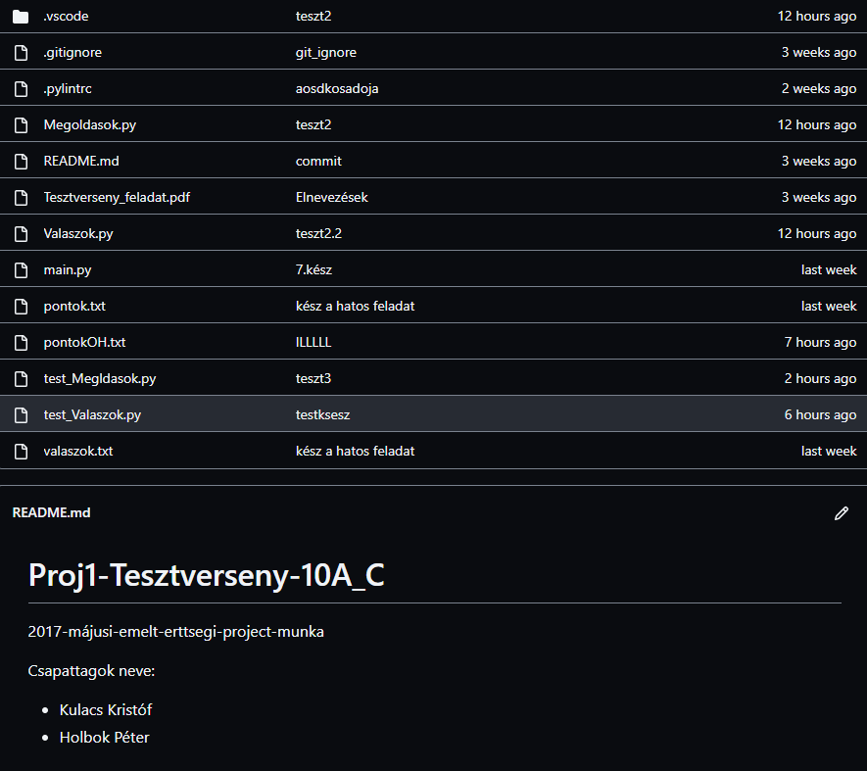
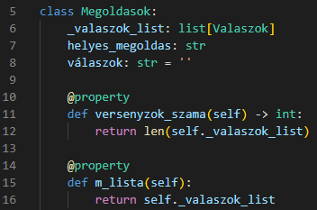
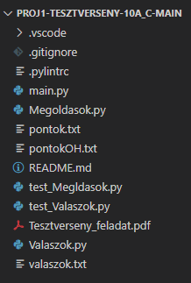
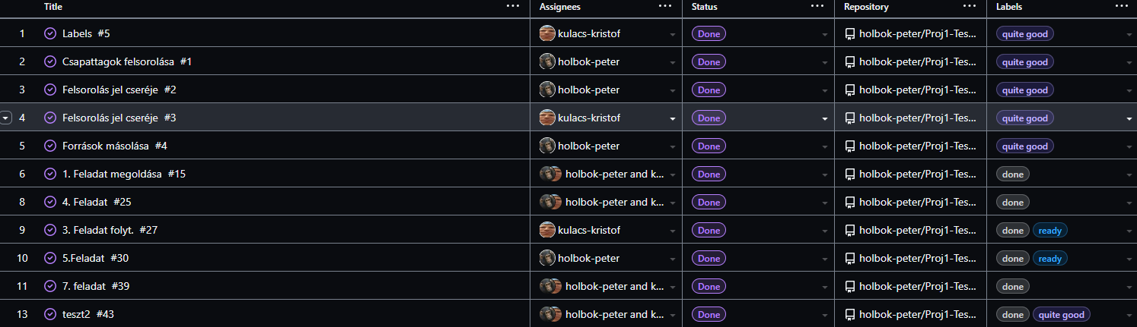

Slide 5
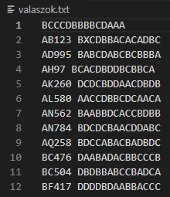
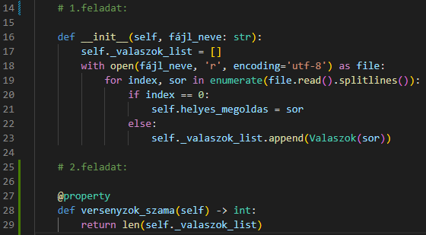

Feladatok Megvalósítása
1. Feladat: Olvassa be és tárolja el a valaszok.txt szöveges állomány adatait!
2. Feladat: Jelenítse meg a képernyőn a mintának megfelelően, hogy hány versenyző vett részt a tesztversenyen!
3. Feladat: Kérje be egy versenyző azonosítóját, és jelenítse meg a mintának megfelelően a hozzá eltárolt válaszokat! Feltételezheti, hogy a fájlban létező azonosítót adnak meg.

Slide 6
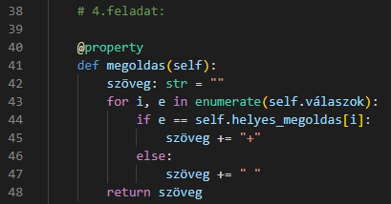
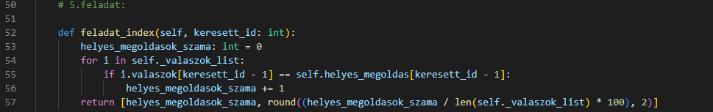
4. Feladat: Írassa ki a képernyőre a helyes megoldást! A helyes megoldás alatti sorba „+” jelet tegyen, ha az adott feladatot az előző feladatban kiválasztott versenyző eltalálta, egyébként egy szóközt! A kiírást a mintának megfelelő módon alakítsa ki!
5. Feladat: Kérje be egy feladat sorszámát, majd határozza meg, hogy hány versenyző adott a feladatra helyes megoldást, és ez a versenyzők hány százaléka! A százalékos eredményt a mintának megfelelően, két tizedesjeggyel írassa ki!

Slide 7
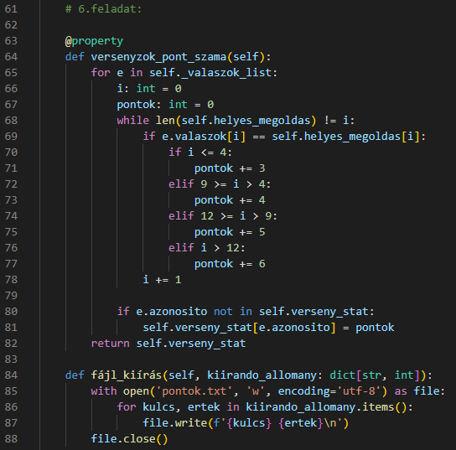
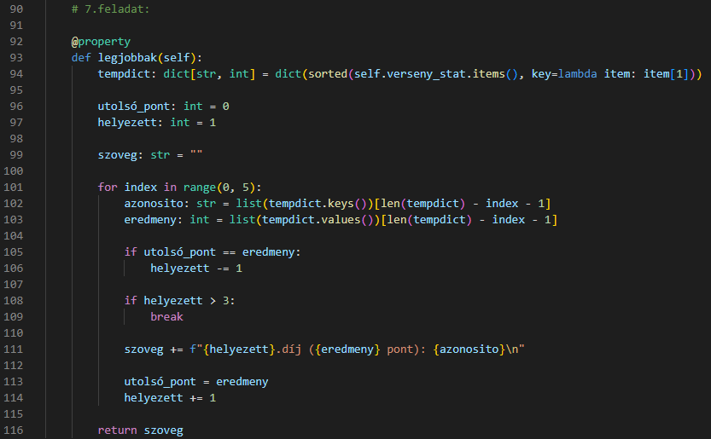
6. Feladat: A verseny feladatai nem egyenlő nehézségűek: az 1-5. feladat 3 pontot, a 6-10. feladat 4 pontot, a 11-13. feladat 5 pontot, míg a 14. feladat 6 pontot ér. Határozza meg az egyes versenyzők pontszámát, és a listát írassa ki a pontok.txt nevű állományba! Az állomány minden sora egy versenyző kódját, majd szóközzel elválasztva az általa elért pontszámot tartalmazza!
7. Feladat: A versenyen a három legmagasabb pontszámot elérő összes versenyzőt díjazzák. Például 5 indulónál előfordulhat, hogy 3 első és 2 második díjat adnak ki. Így megtörténhet az is, hogy nem kerül sor mindegyik díj kiadására. Írassa ki a mintának megfelelően a képernyőre a díjazottak kódját és pontszámát pontszám szerint csökkenő sorrendben!

Slide 8
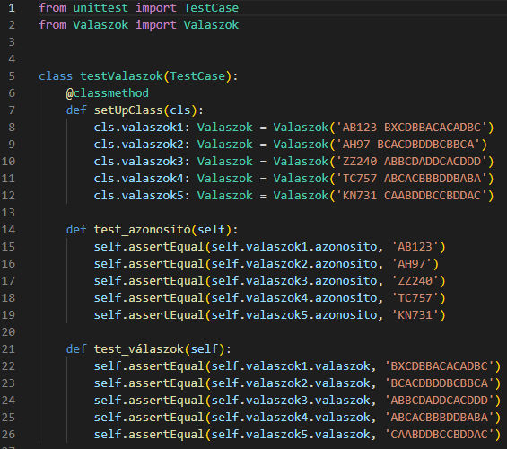

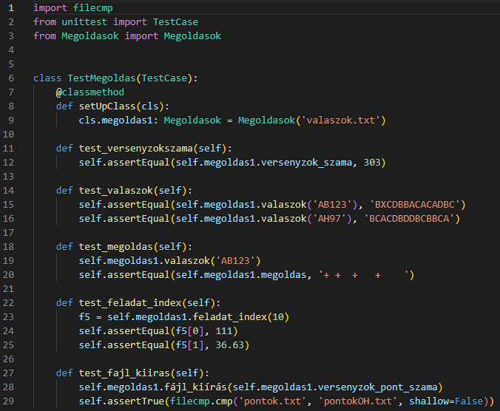
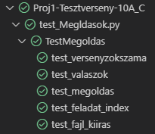
Tesztek

Slide 9
Köszönjük a figyelmet!

